Slide 1
Новогодняя групповая работа
аппликация
«Зимняя ёлочка с зверюшками»
Терехина Н.М.
Учитель начальных классов
г. Богданович
2017г.

Slide 2
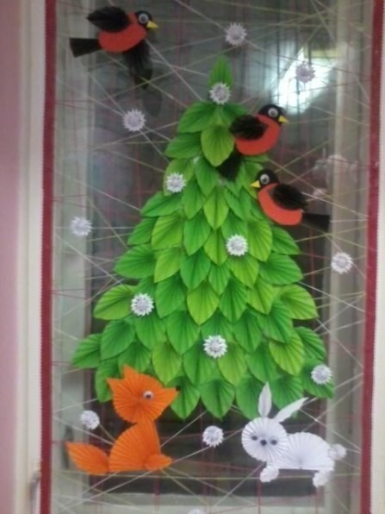
ЁЛОЧКА ИЗ БУМАГИ

Slide 3
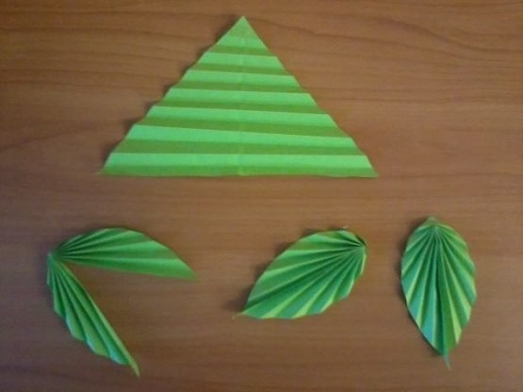
Для ёлочки нам понадобятся треугольники из зелёной бумаги, можно добавить и несколько оттенков зелёного цвета. Треугольники складываем гармошкой, сгибаем пополам, склеиваем, получаем форму листа. Такие заготовки приклеиваем на основу начиная с нижнего яруса ели и до макушки. Ёлочка готова.

Slide 4
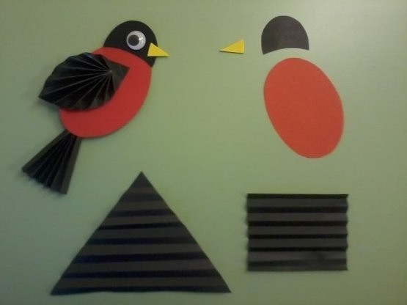
Снегири. У снегирей гармошкой складываем крылья из треугольников, хвост - из прямоугольника. Снегири могут сидеть на ели или летать рядом.

Slide 5
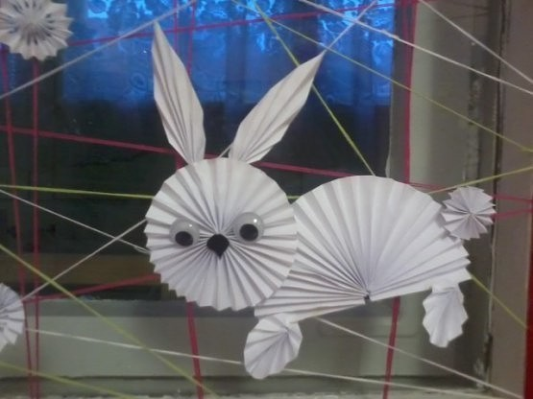
Заяц. Для изготовления зайца нам нужны две полоски бумаги для головы, их складываем гармошкой, собираем в круг. Широкая полоса бумаги - для туловища. Её складываем в полукруг, приклеиваем к основе. Уши и лапы - из треугольников. Соединяем все части с помощью клея, зайчик готов.

Slide 6
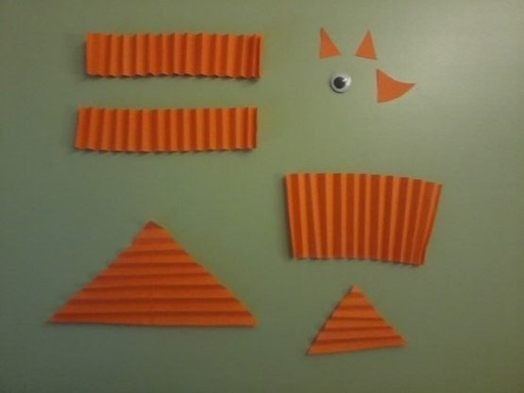
Лиса. Точно также как у зайца выполняем голову. Полоса шире - туловище, складываем гармошкой в четверть круга, приклеиваем к основе. Хвост - большой треугольник, лапки - маленький треугольник. Соединяем детали, приклеиваем мордочку, ушки, глаз.

Slide 7
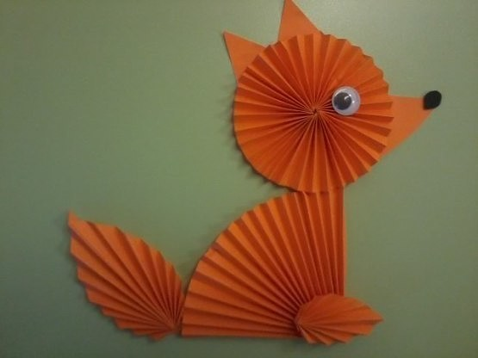
Лисичка готова!

Slide 8
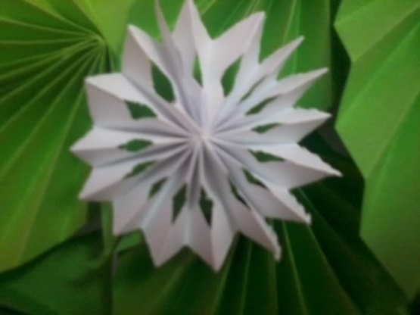
Чтобы картинка была зимней, можно добавить снежинок, сложенных гармошкой.

